Slide 1


OR原画外包需求文档

Slide 2
用途使用方法：
游戏内剧情关键点
游戏海报宣传
数量：3

Slide 3
制作说明
制作标准以及出图尺寸
01 最终出图尺寸不低于1920*1080，300dpi
02 最终提交PSD分层文件 主体人物与背景不能合层
03 PSD绘制尺寸建议大于输出尺寸

Slide 4
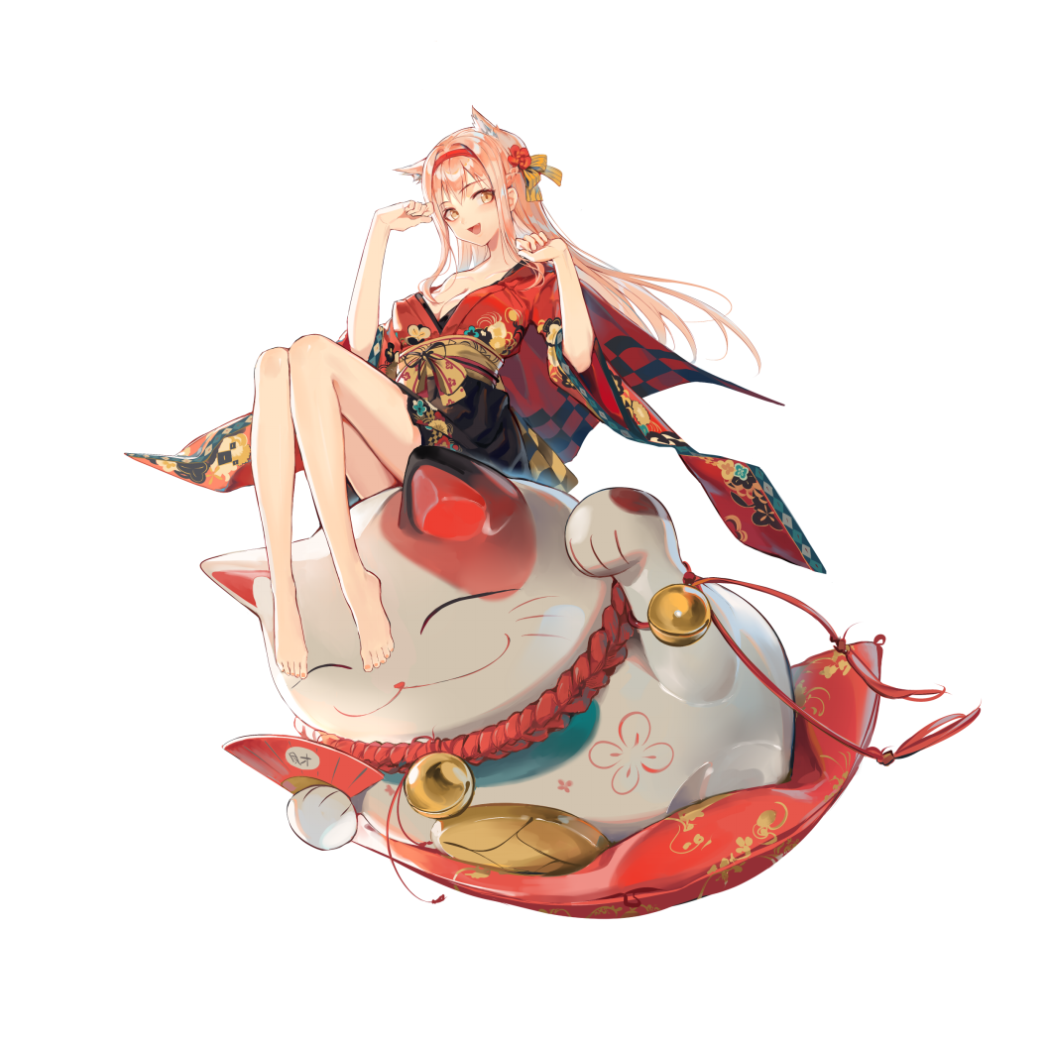
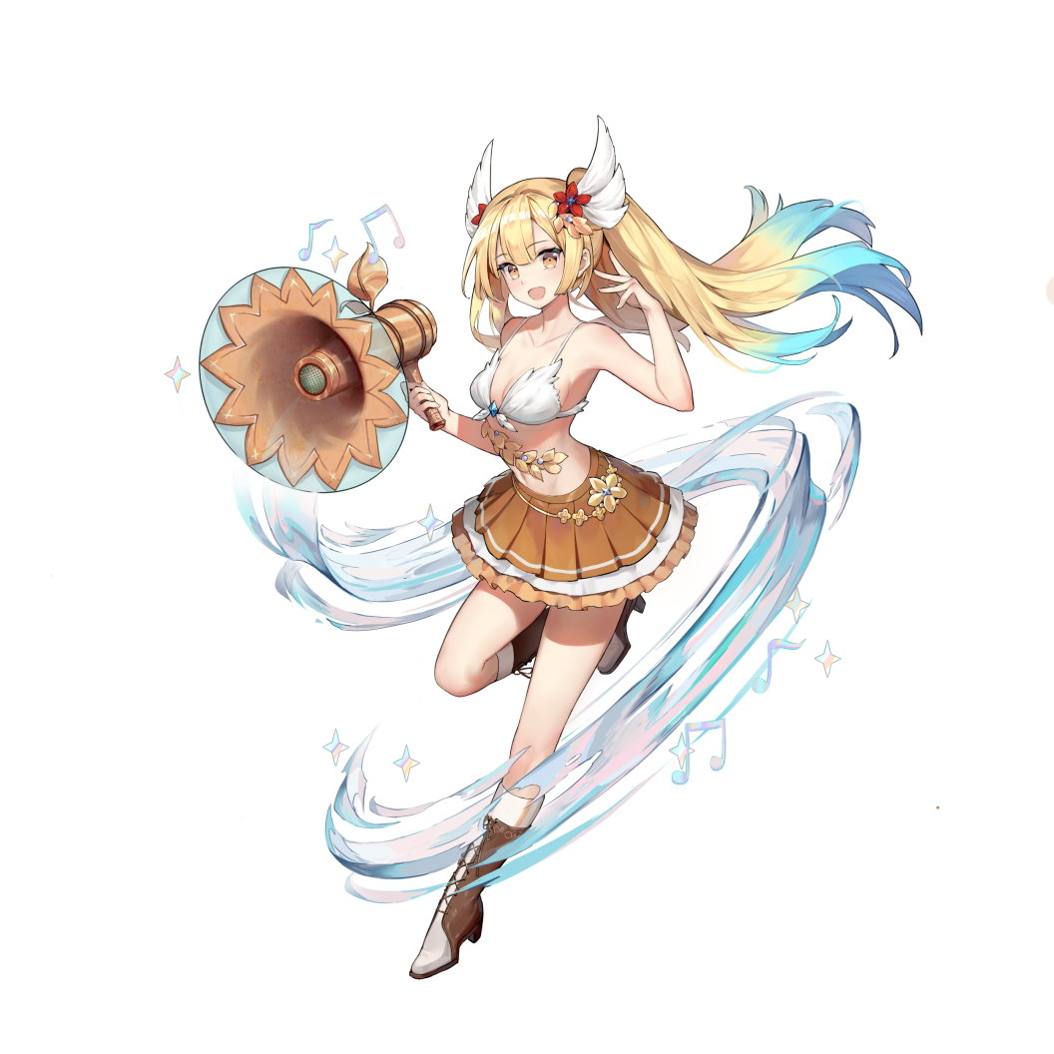
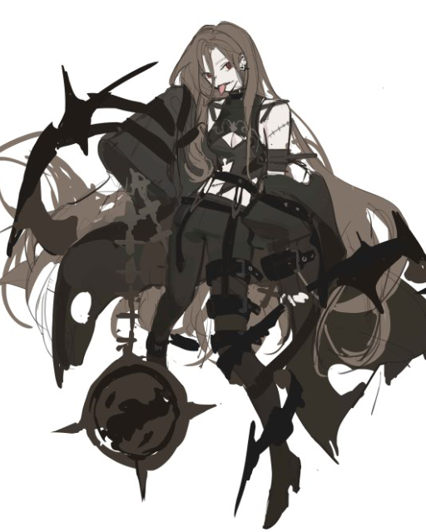
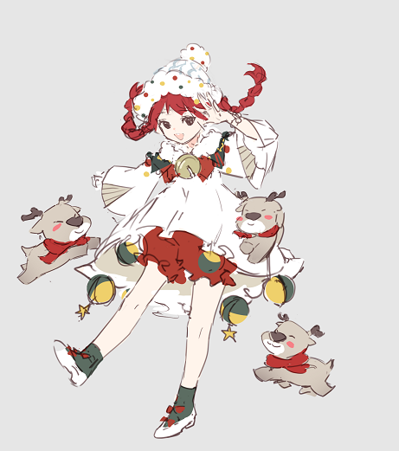
人物立绘
邦妮（圣·尼古拉斯）
希玛（西西弗斯）
苏我美雪（圣德太子）
阿茴（斐力庇第斯）

Slide 5
具体需求1
海报需求 | 剧情CG：合力战斗 | 尺寸要求 | 1920*1080px（横版）
发布时间 |  | 制作期限
人物 | 希玛（C位）、邦妮
画风风格 | 与游戏画风统一
服装风格 | 立绘服装
画面内容 | 面对巨大形态的梦魇，邦妮指挥鲁道夫吸收了梦魇的痛苦，希玛给出最后一击，解决掉梦魇。
气氛说明 | 战斗中，最后一击的瞬间，画面冲击力与爽快感。

Slide 6
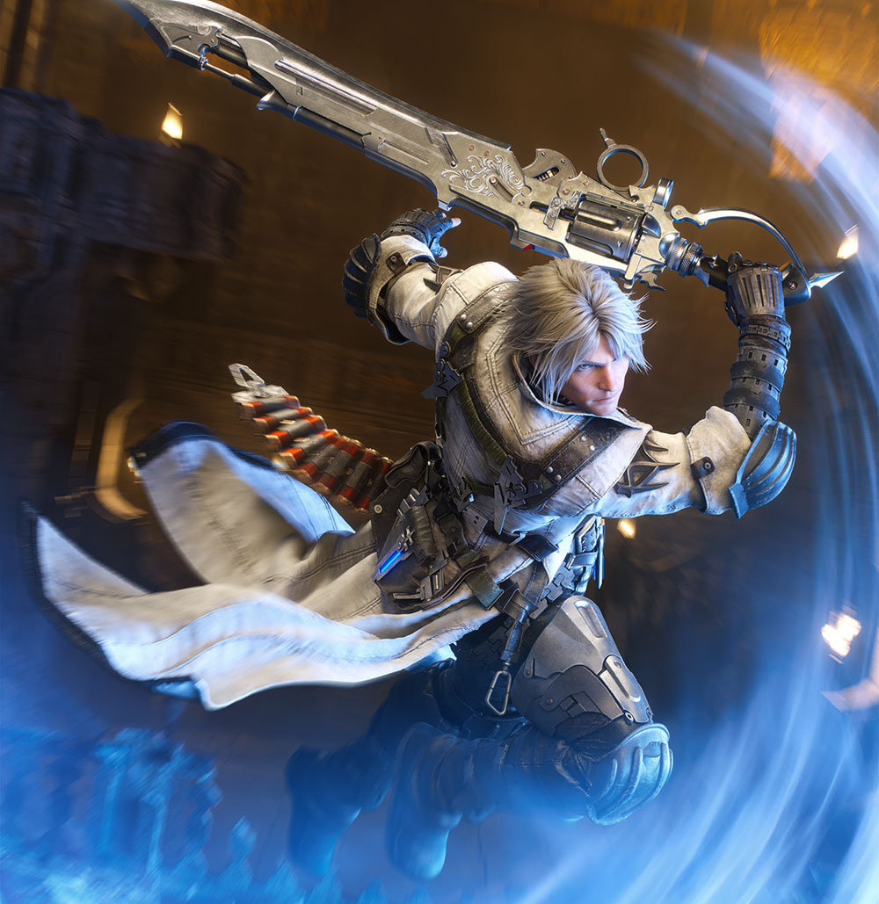
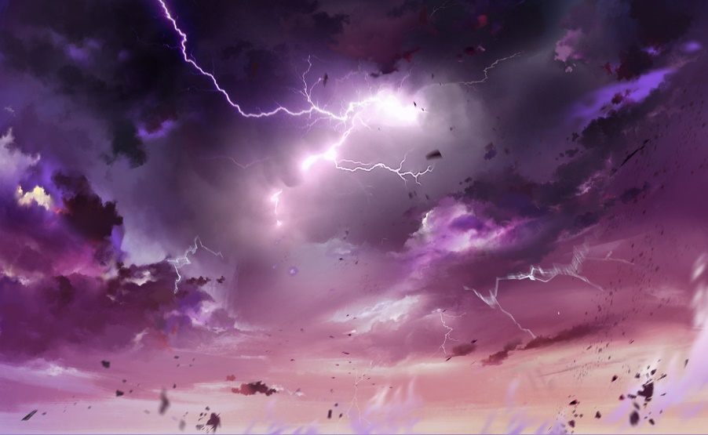
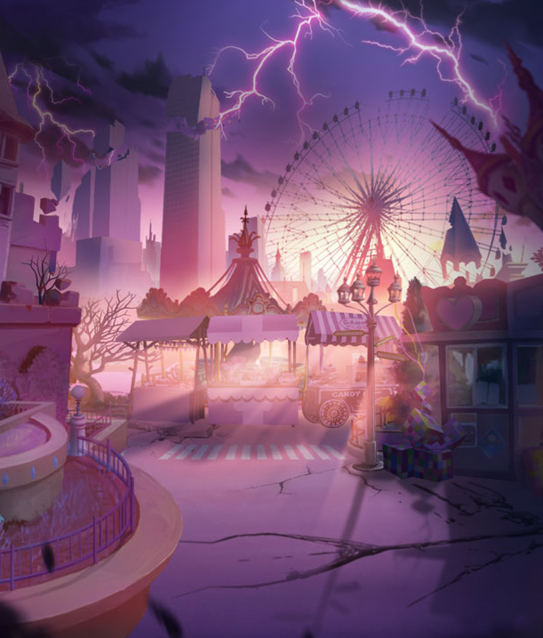

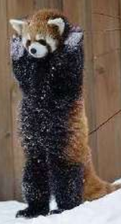
图片参考
希玛身后远处是邦妮→
战斗中，邦妮表情严肃认真
【场景】梦境中的环境。
参考bg_story_cg_00_9、 scene_block_baking_2
（图片为氛围参考，构图视角等都可根据实际表现效果调整）
【画面】
敌人是巨大的梦魇，变强的希玛给出最后一击。
邦妮指挥鲁道夫吸收了梦魇的痛苦，吃饱了的鲁道夫正在一旁打嗝。
*这张CG主角是希玛，需要突出希玛战斗时的强大。
巨大梦魇：外形类似鲁道夫，但不能完全一样，可以偏向狗或者熊。动作可以考虑两脚站立。

Slide 7
具体需求2
海报需求 | 剧情CG：布偶海洋 | 尺寸要求 | 1920*1080px（横版）
发布时间 |  | 制作期限
人物 | 【主要角色】邦妮（C位）、希玛 【次要角色】苏我美雪、阿茴、小孩子们（普通人）
画风风格 | 与游戏画风统一
服装风格 | 所有角色都用立绘服装
画面内容 | 成千上万的布偶从天而降，地面上铺满布偶形成布偶海洋。 事件解决了，邦妮安心又开心的笑容，希玛偷瞄邦妮。 小孩子们（普通人）在布偶海洋中愉快玩耍。
气氛说明 | 热热闹闹的圣诞节派对，整体气氛欢乐愉快。

Slide 8
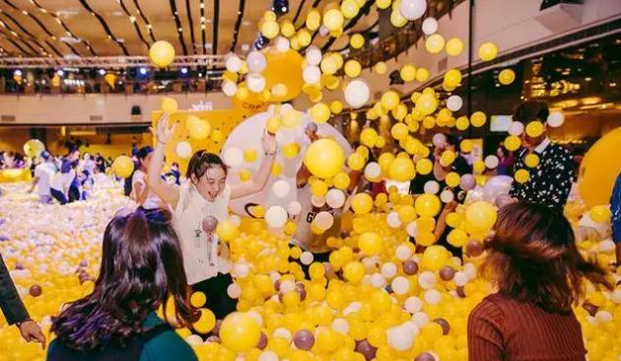
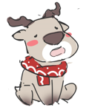

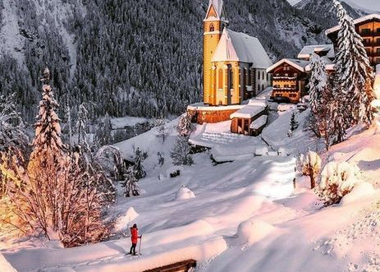
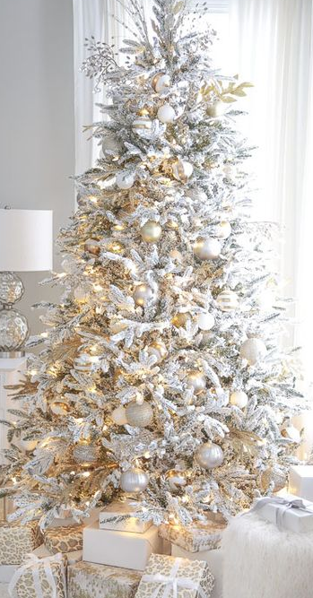
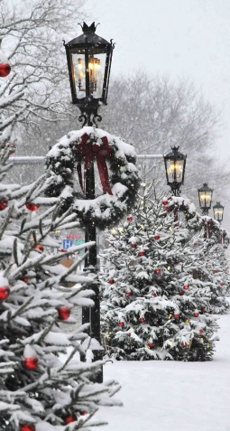

图片参考
【角色状态】
邦妮（近处C位）：事件解决，露出安心又开心的笑容。
希玛（近） ：平静，面无表情，偷瞄邦妮。
小孩子们（远）：是普通人，从梦魇状态恢复正常，开心地在布偶海洋里玩耍。
苏我美雪（远） ：站在一旁自豪微笑。
阿茴（远） ：兴奋地举着喇叭。
【画面】类似海洋球乐园的感觉，许多布偶从天而降，地面上铺满布偶，形成布偶海洋。
【场景】圣诞元素、暖色调、开阔地（场景为室外）
平安夜的晚上，光源充足。
不是现实世界，是梦境里，风格偏梦幻。
布偶海洋：所有布偶都是照着鲁道夫1：1制作的，外表相同，有各种各样的动作。

Slide 9
结款方式：
图标制作时间根据数量和项目需求协商
·阶段01 草图阶段。（占总款项的20%）
·阶段02 线稿阶段。（占总款项的10%）
·阶段03 上色阶段。（占总款项的30%）
·阶段04 细化完成。（占总款项的40%）
如果时间上有问题，请及时和对接人沟通！
公司会根据画师最终完成的阶段进行结款。
（例如只通过阶段01，公司只结款制作费用20%并收回psd原文件，阶段01不通过则不结款）

